Slide 1

Présentation
Arthur Gazeau, Damien Desseaux, Gilles Welferinger, Jean Nguon.

Slide 2
Sommaire
Contexte
Organigramme
Fiches de poste
Management
Charte d’équipe
Processus
Application de gestion des interventions
Application de facturation
Cartographie des personnes
Feuille de route agile

Slide 3
Contexte
Le client effectue des interventions.
Le client utilise des fiches qui arrivent souvent en retard, sont mal complétées et parfois perdues. Pourtant la facturation ne peut être effectuée que lorsque la fiche est parvenue à l'entreprise.
L’entreprise décide donc de mettre en place un service lui permettant de gérer ses interventions au sein d'une application mobile
Une autre application sert à facturer ses clients au plus vite.

Slide 4
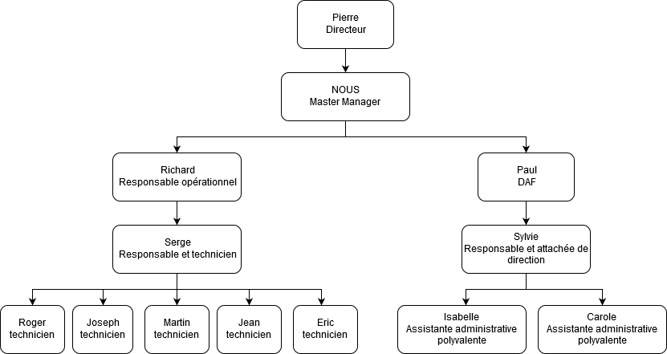
Organigramme

Slide 5
Fiches de poste : Roger, Joseph, Martin, Jean, Eric
Fiches de poste : Serge
Rôles opérationnel : S’assure de produire grâce à ses compétences techniques Rôles managérial : Aucun.
Rôles opérationnel : S’assure de produire grâce à ses compétences techniques Rôles managérial : Gère l’équipe de technicien (conflits, gestion des projets au niveau technique…), s’assure que l’équipe remplit bien ses fiches d’intervention et respecte les horaires.

Slide 6
Fiches de poste : Richard
Fiches de poste : Isabelle et Carole
Rôles opérationnel : S’assure de la production, via les fiches d’intervention. Gère les contacts avec les clients. Rôles managérial : Gère les employés, prends les décisions sur les embauches, les renvois etc… .
Rôles opérationnel : Exécute les tâches administratives ainsi que d’autres tâches diverses (accueil clients, gestion des rendez-vous etc…). Rôles managérial : Aucun.

Slide 7
Fiches de poste : Sylvie
Fiches de poste : Paul
Rôles opérationnel : Participer à l’organisation et au management de l’entreprise, prépare les éléments d’information pour la prise de décision stratégique. Rôles managérial : Manage l’équipe d’assistante de direction.
Rôles opérationnel : Supervise la gestion financière de l’entreprise. Rôles managérial : Gère l’équipe administrative dans son ensemble.

Slide 8
Management
Faire des interventions en groupe (si possible) selon leurs points forts/points faibles.
Choix des interventions en fonction de l'intérêt des techniciens.
Intégrer le responsable technicien dans les groupes pour un suivi de chaque technicien.

Slide 9
Charte d’équipe
Toujours saisir l’intégralité des fiches d’intervention.
Remettre la facture au client avant de passer à une nouvelle intervention.
Transmettre chaque fiche d’intervention par GSM une fois celle-ci effectuée.
Horaire obligatoire : 9h00 - 12h30 , 13h45 - 17h15

Slide 10
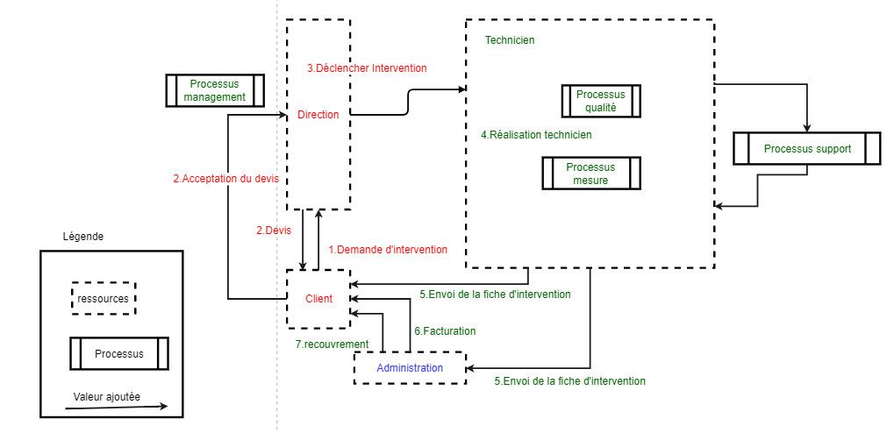
Processus
Notes:
Un processus est caractérisé par 6 paramètres :
Le pilote (celui qui rend compte du fonctionnement du processus),
Les ressources requises (financière, humaine, matérielle…),
Les éléments d'entrée (données ou produits),
La valeur ajoutée,
Les éléments de sortie (données ou produits), et
Le système de mesure, de surveillance ou de contrôle associé.

Slide 11
Liste des processus
Application de gestion des interventions
Demande d’intervention
Émission d’un devis
Processus déclenchement d’intervention
Réalisation des techniciens
Envoi de la fiche d’intervention
Application de facturation
Facturation du client
Recouvrement
Tenir la comptabilité
Notes:
Demande d’intervention
Émission d’un devis / Acceptation du devis
Planification
Budget
Périmètres de l’intervention
Processus déclenchement d’intervention
identifier les priorités d’intervention
préparer les ressources et ordonnancer les actions
Réalisation des techniciens
réalisation de l’intervention de réparation
consigner l’équipement
processus de qualité
réalisation de test
processus de mesure
vérification du bon déroulement de la réalisation
processus de support
remettre en service
rédaction de la documentation
Envoi de la fiche d’intervention

Slide 12
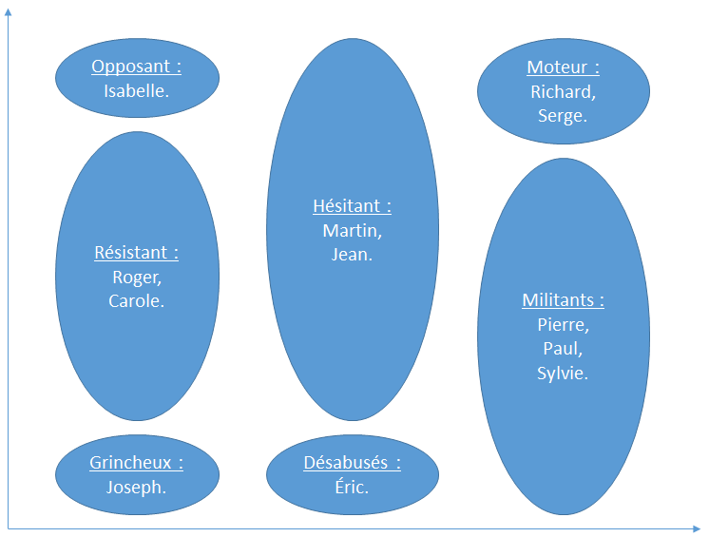
Changement (Cartographie des personnes)
Influence
Enjeux

Slide 13
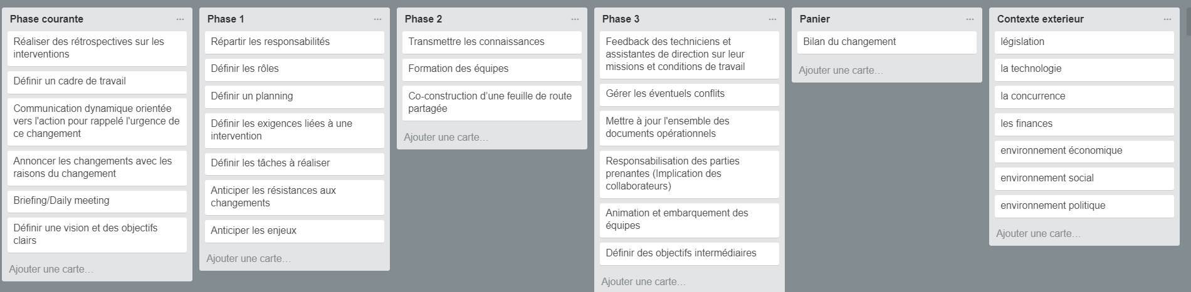
Feuille de route agile

Slide 14
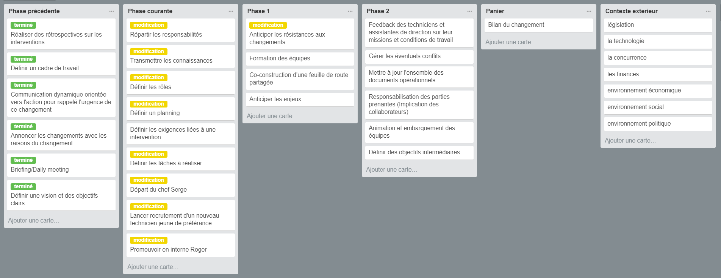
Modification de la feuille de route

Slide 15
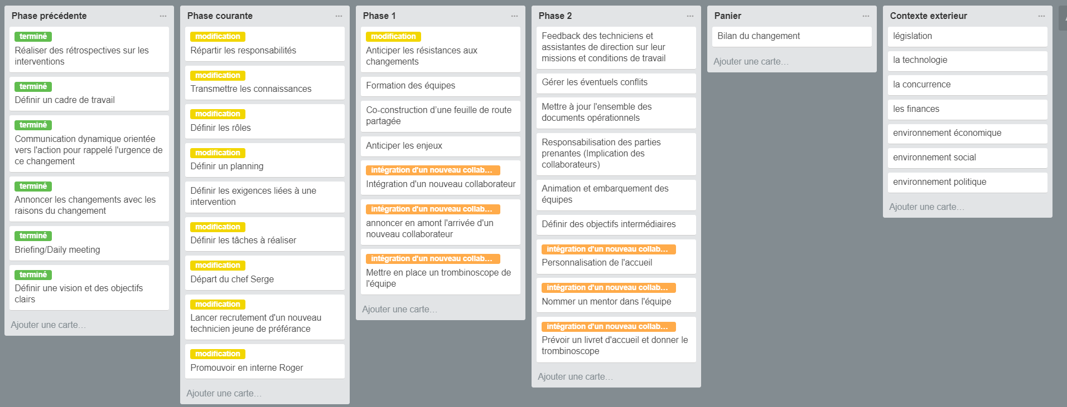
Prévoir l’intégration d’un collaborateur

Slide 16
Merci de votre attention

